Slide 1

《社会工程学之网络追踪》 网络安全教育课程目录
一、社会工程学-课程简介
二、获取对方真实IP地址和运营商(当前)
三、获取对方经纬度精确定位
四、获取对方素颜自拍照
五、获取对方实时声音
六、利用Java在对方电脑植入监控程序
七、利用AI获取对方手机号
八、利用AI获取对方QQ密码
九、利用AI获取对方银行卡
十、利用AI获取对方身份证号
完、信息收集与获取对方真实姓名思路大全

Slide 2
社会工程学课程道德与法律声明
课程名称： 《社会工程学之网络追踪》 共11节
讲师：莫国标 授课地址：https://www.youtube.com/@MeeGooBoo
课程宗旨与核心原则：
在AI盛行的时代，帮助大家深刻理解社会工程学的最新攻击手法，从而更好地识别和防范此类威胁，避免被开盒、人肉。提升网络安全防范意识，帮助打击因证据信息不足而无法追击到的犯罪分子，比如网暴他人、诈骗金额较小或信息不足无法立案、离家出走或被诈骗失联等场景。课程仅提供教学与知识分享，学术与研究。不对学员学成后的一切行为负责。每位学员都是独立的法律责任主体，必须为自己的所有行为承担全部法律和道德后果。
绝对禁止行为：
本课程所传授的知识威力巨大，必须被用于正义之道，禁止用于一切非法侵害行为，包括敲诈勒索、骚扰恐吓、 开盒、人肉搜索、泄露他人隐私，实施网络暴力，窃取他人社交账号、金融账户或受保护的商业机密等行为，即使针对您认为的“不道德者”或“有罪者”，任何未经授权的私人调查和报复行为均被严格禁止。正义应由法律执行，而非个人以暴制暴。技术无好坏，刀可削果，亦可削人。

Slide 3
研究人类行为和思维的学科
社会工程学是一门研究人类行为和思维的学科，起源于20世纪60年代的军事和情报领域。它通过心理操纵影响人们的态度和行为，旨在理解和控制人类社会行为。社会工程学的应用范围广泛，包括商业、公共安全和信息安全等领域。
心理学的升级版
软件工程+心理学=社会工程学

Slide 4
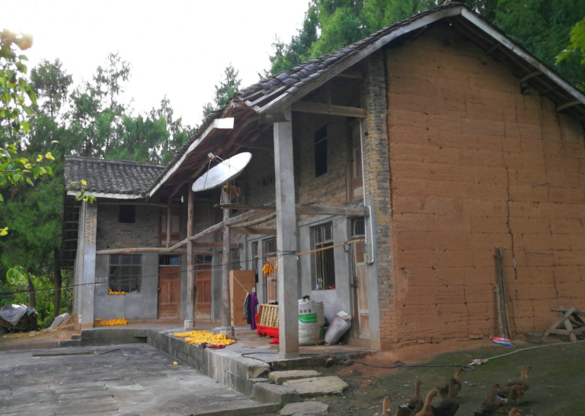

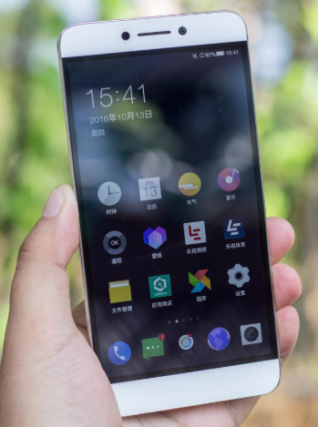

什么是IP地址
158.181.155.15
158.181.155.15
电子设备的位置
电子设备的网络位置

Slide 5

什么是网络运营商
158.181.155.15
158.181.155.15
电子设备的位置
电子设备的网络位置
负责给你电子设备
分配网络IP地址
电子设备IP地址对应的地理位置 = 所在运营商的基站大概位置
注：通过IP地址查对方位置并不能得到精确的定位，位置会偏差到城市，只能作为信息收集和判断对比，想要精确到村必须通过GPS，下一节讲。

Slide 6

实现原理
158.181.155.15
158.181.155.15
电子设备的位置
电子设备的网络位置
对方
访问你的网站或APP等
负责给你电子设备
分配网络IP地址
解析请求头 提取IP地址
分析是否开启了VPN代理
你的服务器收到请求
调用第三方API查询IP详情

Slide 7
应用场景 举例一
当服务器被大量恶意请求攻击时，可用于记录对方IP作为证据，用于后续起诉，可用于拉黑异常IP，限制部分地区访问你的服务，或禁止对方开VPN代理访问你的服务，比如ChatGPT就对IP区域和是否开了代理有限制，如果你是中国地区它会禁止你访问。

Slide 8
应用场景 举例二
小明因网恋的对象太漂亮，声音太好听，于是起了疑心，尽管对方的信息小明掌握都有，包括照片、视频、手机号、地址等，但是自始至终都没有奔现，小明为了防止网恋被骗，学习了本节课，诱导对象点击链接，拿到了网恋对象的请求头信息，通过判断这些数据，比如机型为红米的老款手机，而这款手机特别容易获取ROOT权限，并且该机型经常出现在犯罪领域，但小明的网恋对象之前说用的是苹果16，并且小明还转钱给她买最新款的苹果17，但请求头的信息与网恋对象表面说的事实严重不符，小明立即断定对方是杀猪盘，并且通过判断如今的经济条件，对方再差也不至于使用老款红米手机，可以断定对方的手机存在大量自动化脚本，比如群发、自动回复、AI克隆声音、摄像头替换等需要ROOT权限的功能。于是小明学习了本课程的《第四节 获取对方素颜自拍照》，发现对方真的是一个抠脚大汉！

Slide 9
核心逻辑
你
服务器
控制权
对方的设备型号
用的什么浏览器
网络IP地址信息
有没有开VPN
用的什么运营商
大概在哪个城市
处理数据
通过聊天艺术
诱导对方点击链接
请求
对方的浏览器
对方
打开链接
通过第三方
平台继续挖掘该IP
搜索引擎/IP查询平台/日志记录

